Slide 1
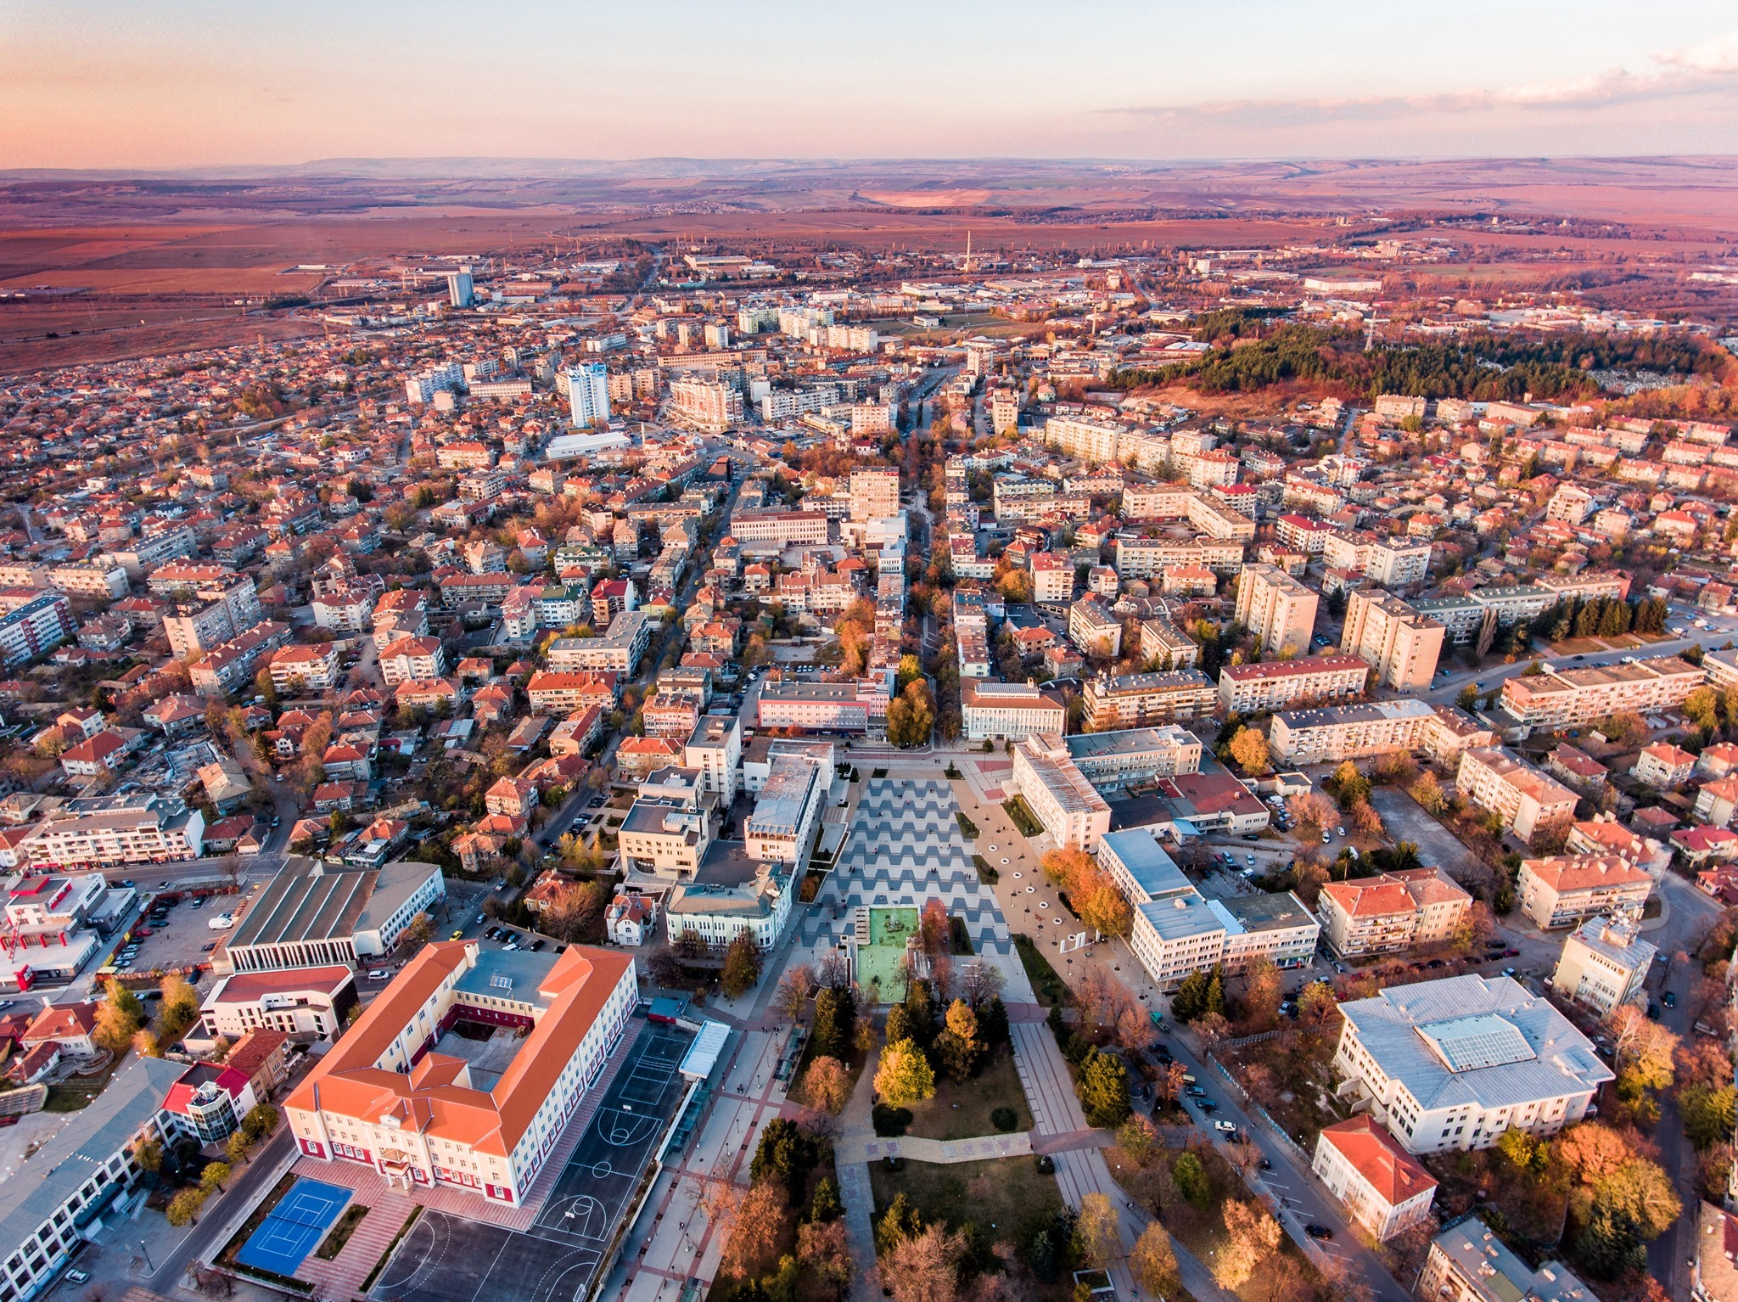
Учене през целия живот
РУО – Търговище, 18-19 октомври 2022

Slide 2
СЪДЪРЖАНИЕ:
Професионални гимназии.
Регионална библиотека.
ДБТ Търговище.
ЦПО.

Slide 3
1. Професионални гимназии 2022/2023 година
ПТГ
„Цар Симеон Велики“
ПГ по електротехника и строителство
ПГИИ
„Джон Атанасов“
ПГ по
земеделие
ПГТХВТ
„Алеко Константинов“
ПГ по транспорт и лека промишленост
ПГ по техника и лека промишленост
ПГСС
„Никола Пушкаров“

Slide 4
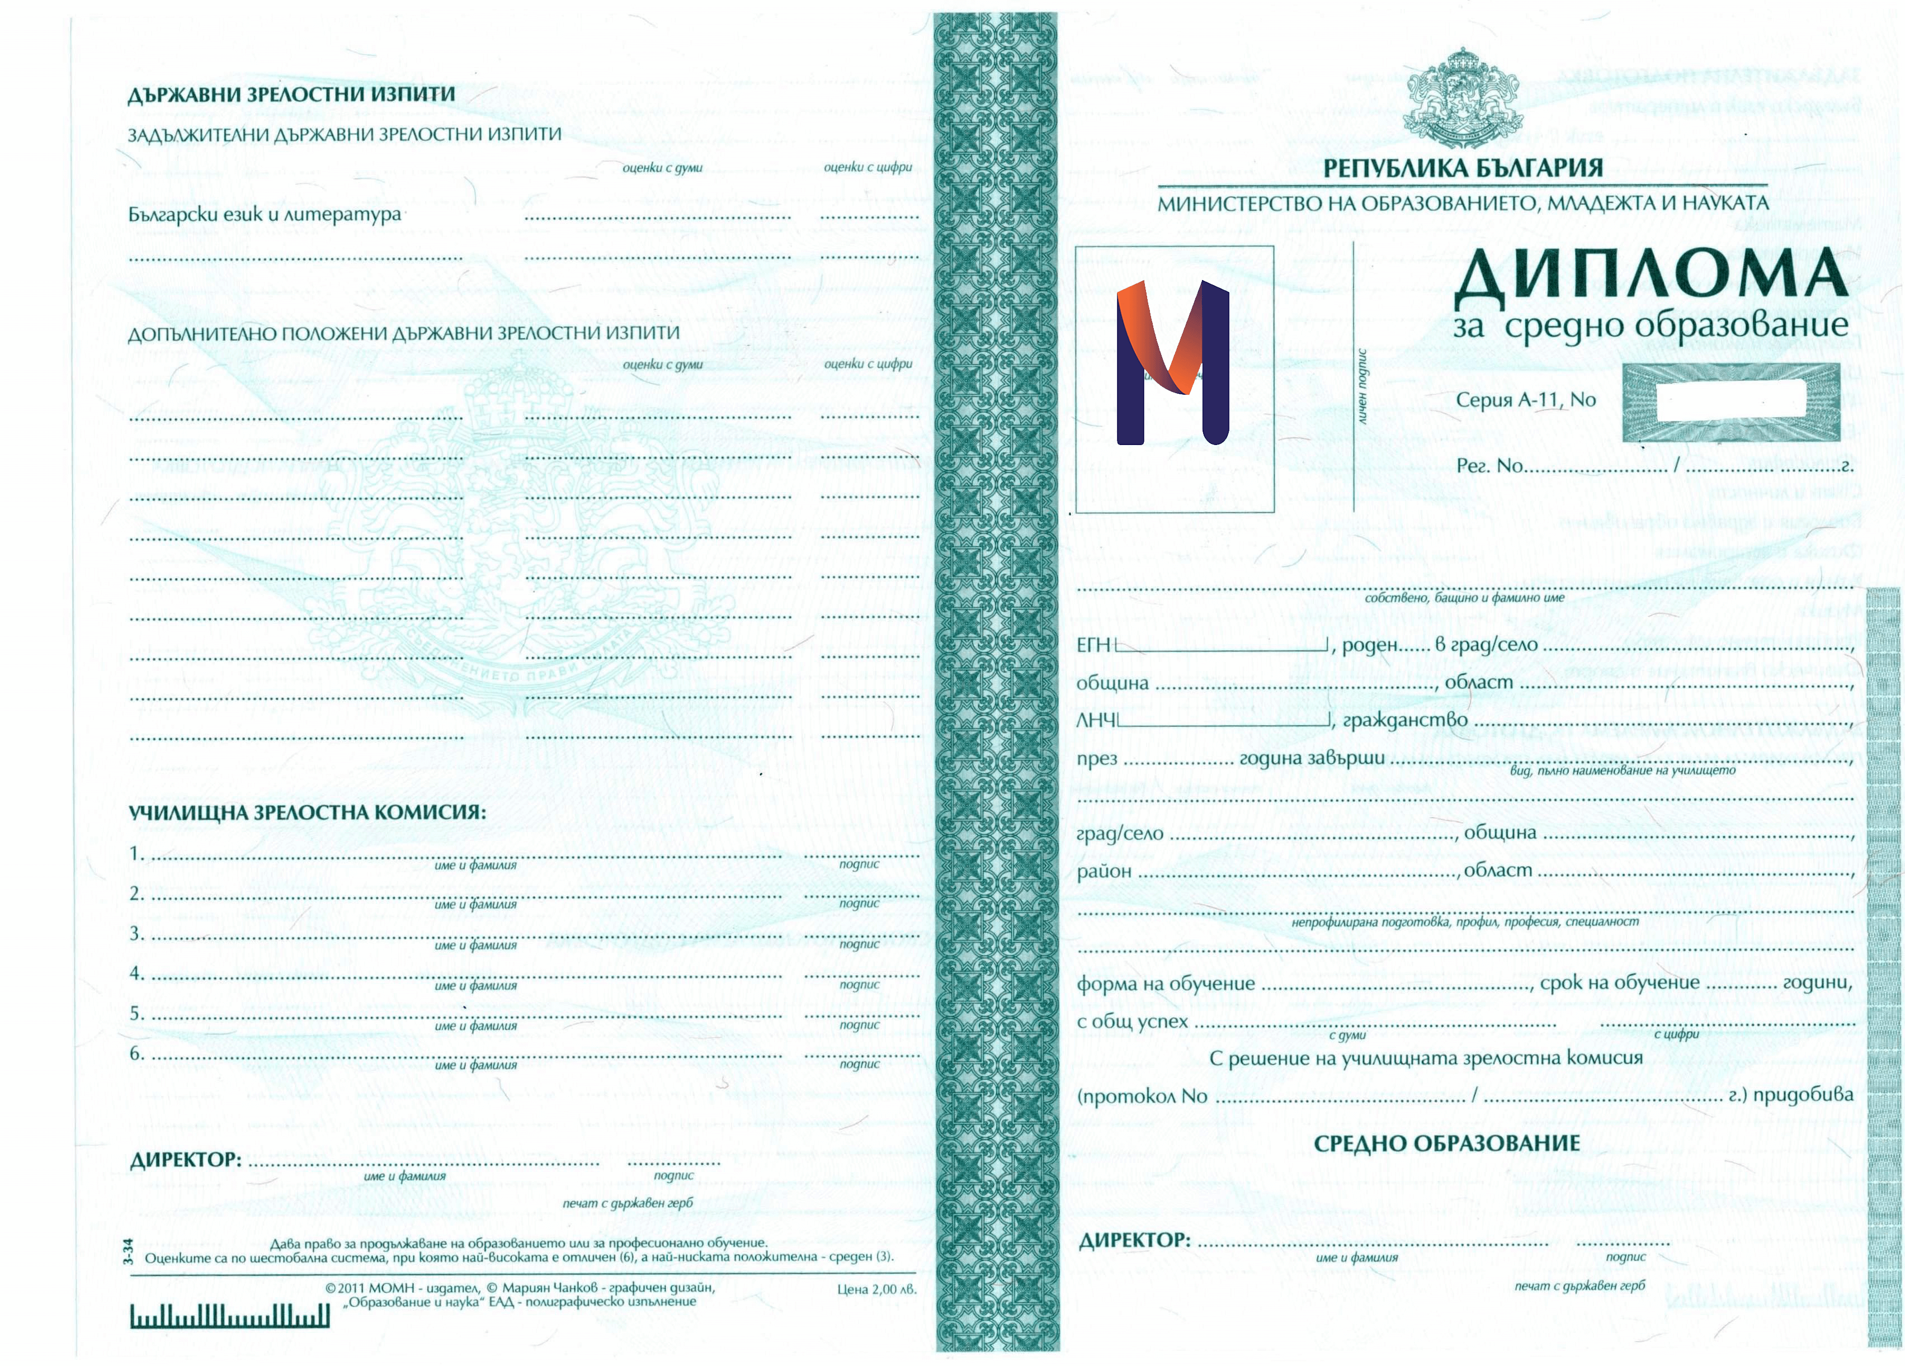
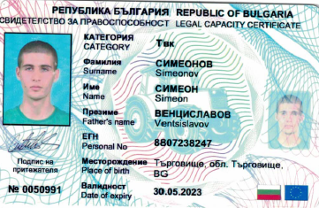
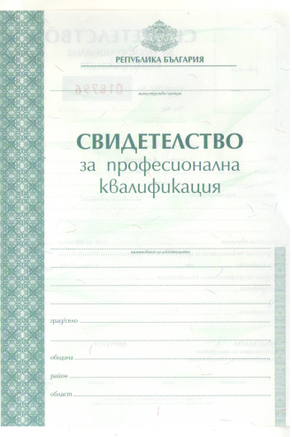
ПГСС „Никола Пушкаров“ гр. Попово
17
Самостоятелна форма
80
Задочна фомра – до 2020 г.
130
Категории Ткт, Твк и Твк-З

Slide 5
Професионална гимназия по земеделие гр. Търговище
16
Самостоятелна форма, спец.
- Трайни насаждения;
- земеделец;
- земеделско стопанство;
- рас. защита и агрохимия.
53
Категории Ткт, Твк и Твк-З

Slide 6
1. Професионални гимназии 2022/2023 година
ПГЕС гр. Търговище
От 2019 – 2022 г.
ПГТХВТ „Алеко Констанстинов“ гр. Търговище
ПГИИ „Джон Атанасов“ гр. Търговище
От 2019 – 2022 г.
СФО
Електроенергетика – 2;
Конструиране, моделиране и технология на облекло от текстил – 4;
ЗФО
Конструиране, моделиране и технология на облекло от текстил – 28 с дипломи и 13 с СПК;
От 2019 – 2022 г.
СФО
Хотелиерство-13 бр.
От 2019 – 2022 г.
ПГТЛП гр. Попово
СФО
СФО -5 бр.‘
ЗДО – 33
Дипломирани и придобили СПК - 38
Икономис-информатик-1 бр.

Slide 7
Професионална гимназия по транспорт и лека промишленост гр. Омуртаг
2019/2020 - 2021/2022
Задочна форма – 20 ученици | 17 дипломи
Самостоятелна форма 2019/2020 - 33 ученици 2020/2021- 48 ученици 2021/2022 – 50 ученици | 8 дипломи 4 свидетелства за професионална квалификация 25 Удостоверения за завършен първи гимназиален етапна средно образование
Валидиране | 11 свидетелства за валидиране на професионална квалификация /8 свидетелства по професия „Помощник-възпитател“ и 3 свидетелства по професия „Техник по транспортна техника“/
 | 1 Удостоверение за валидиране на професионална квалификация по част от професия /Помощник-възпитател/
Проведени курсове по управление на МПС | 4

Slide 8
2. Регионална библиотека "Петър Стъпов" - Търговище и образованието за възрастни:
Обучения по ИКТ за библиотекари.
Общуване и работа с потребители и общности.
3. Училище за родители.
4. Обучение по компютърна сигурност и безопасен интернет.
5. Обучение по медийна грамотност.
6. Други.

Slide 10
4. ЦПО ТЕРИТОРИАЛНА ОРГАНИЗАЦИЯ НА НАУЧНО-ТЕХНИЧЕСКИТЕ СЪЮЗИ – ТЪРГОВИЩЕ /ТO на НТС - гр. Търговище/
№ | Направления | Брой обучени 2020 | Брой обучени 2021 | Брой обучени 2022
І | Професионално обучение по лицензирани професии и специалности
1. | Текстообработване | 5 | 7 | 18
2. | Заваряване | 86 | 22 | 48
3. | Електрически инсталации | 20 | 26 | 3
4. | Експлоатация на парни и водогрейни съоръжения | 12 | 52 | 17
5. | Пътно-строителна техника | 55 | 34 | 30
6. | Подемно-транспорта техника с електро задвижване | 60 | 36 | 18
7. | Подемно-транспорта техника монтирана на пътни транспортни средства | 110 | 135 | 59
8. | Пчеларство | 21 | - | -
 | Общо: | 369 | 312 | 193

Slide 11
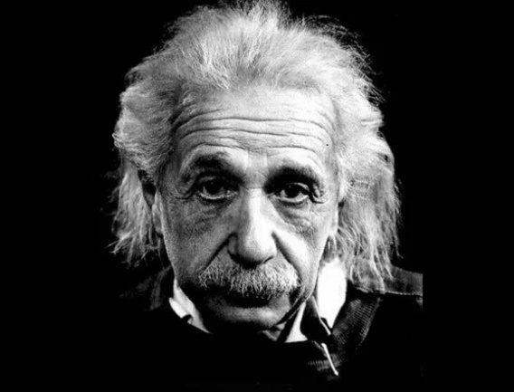
«Спреш ли да учиш, започваш да умираш»
Алберт Айнщайн

Slide 12
БЛАГОДАРЯ ЗА ВНИМАНИЕТО!
Симеон Симеонов, РУО-Търговище

